Slide 1
第2章 数据通信
数据通信的基本概念
数据的传输
数据传输的同步方式
数据的编码和调制技术
数据交换技术
信道复用技术
差错控制技术

Slide 2
学习目标
了解：数据通信的基本概念
了解：数据传输的基本方式
了解：数据传输的同步方式
理解：数据的编码和调制技术
掌握：数据交换技术
理解：数据通信信道的复用技术
掌握：差错控制技术

Slide 3
2.1 数据通信的基本概念
1、数据通信基本概念
数据（Data）：是由数字、字符和符号等组成，是一种承载信息的实体，它涉及事务的具体形式。
信息（Information）：是对数据的解释，是数据的内容和含义。
数据和信息是有区别的。数据是信息的表现形式，信息是数据形式的内涵。数据可分为模拟数据和数字数据。
信号（Signal）：是数据的表示形式，或称数据的电磁或电子编码，它使数据以适当的形式在介质上传输。信号按其编码机制可分为模拟信号和数字信号两种。

Slide 4
模拟信号与数字信号的特点
模拟信号：
波动性；
持续变化；
反映事物的本质；
在电信业已经被广泛
使用超过100年；
数字信号：
离散性；
跃变性；
设备性能先进，
较为便宜；

Slide 5
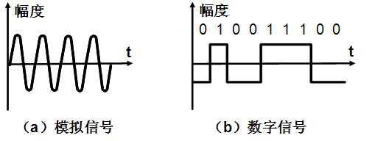

Slide 6
信道及信道分类
信道（channel) ：信号的传输路径，由传输媒体和通信设备组成。信道一般都是用来表示向某一个方向传送信息的媒体。因此，一条通信电路往往包含一条发送信道和一条接收信道。一个信道可以看成是一条电路的逻辑部件。
信道分类
  物理信道和逻辑信道
    物理信道：用来传送信号或数据的物理通路，由传输介质及相关通信设备组成。
    逻辑信道：在物理信道的基础上，实现其他多路连接时，这些连接称为逻辑信道

Slide 7
信道及信道分类
有线信道和无线信道
  有线信道：使用有线的传输介质的信道
  无线信道：以电磁波方式在空间传输信息的信道
模拟信道和数字信道
  模拟信道：传送模拟信号的信道
  数字信道：传送数字信号的信道
专用信道和公用信道
  专用信道：是一种连接用户设备之间的固定电路
  公用信道：是一种通过交换机转接、为大量用户提供服务的信道

Slide 8
码元与码字
  码元：计算机网络传送的每一位二进制数字。
  码字：由7个码元组成的序列。
基带信号与载波信号
  基带信号：未经调制的电脉冲信号。
  载波信号：经过调制的电脉冲信号。
宽带信号与宽带传输
  宽带信号：在通道中传输的被调制后的数字信号，称为宽带信号，该种传输方式称为宽带传输。
基带传输与载波传输
  基带传输：数字信号以原来的0和1的形式直接在通道中传输
  载波传输：在无线信道和光信道中，数字基带信号必须经过调制，使其在高频处传输的方式。

Slide 9
2.2 数据的传输
数据的传输是指数据在传输信道上传递的方式，可分为并行传输和串行传输。
并行传输
  原理——是将8位、16位或32位的数据按数位宽度同时进行传输，每一个数位都有自己的数据传输线和发送、接收设备。并行通信一般只限于1米以内的极短距离内进行。
  例：在计算机设备内部或主机与高速外设（如打印机、磁盘存储器）之间，一般都采用并行通信，它可以获得很高的数据传输速度。

Slide 10
2.2 数据的传输
串行传输
  原理——串行通信是在一根数据传输线上，每次传送一位二进制数据，即数据一位接一位地传送，在传输距离远和传输数字数据时，都采用串行通信方式。在同样的时钟频率下，与同时传输多位数据的并行通信相比，串行通信方式的速度要慢得多。但由于串行通信节省了大量通信设备和通信线路，在技术上更适合远距离通信。
  计算机网络普遍采用串行通信方式传输数据。
  根据数据在传输线上的传输方向，分为：
      单工通信
      半双工通信
      全双工通信

Slide 11
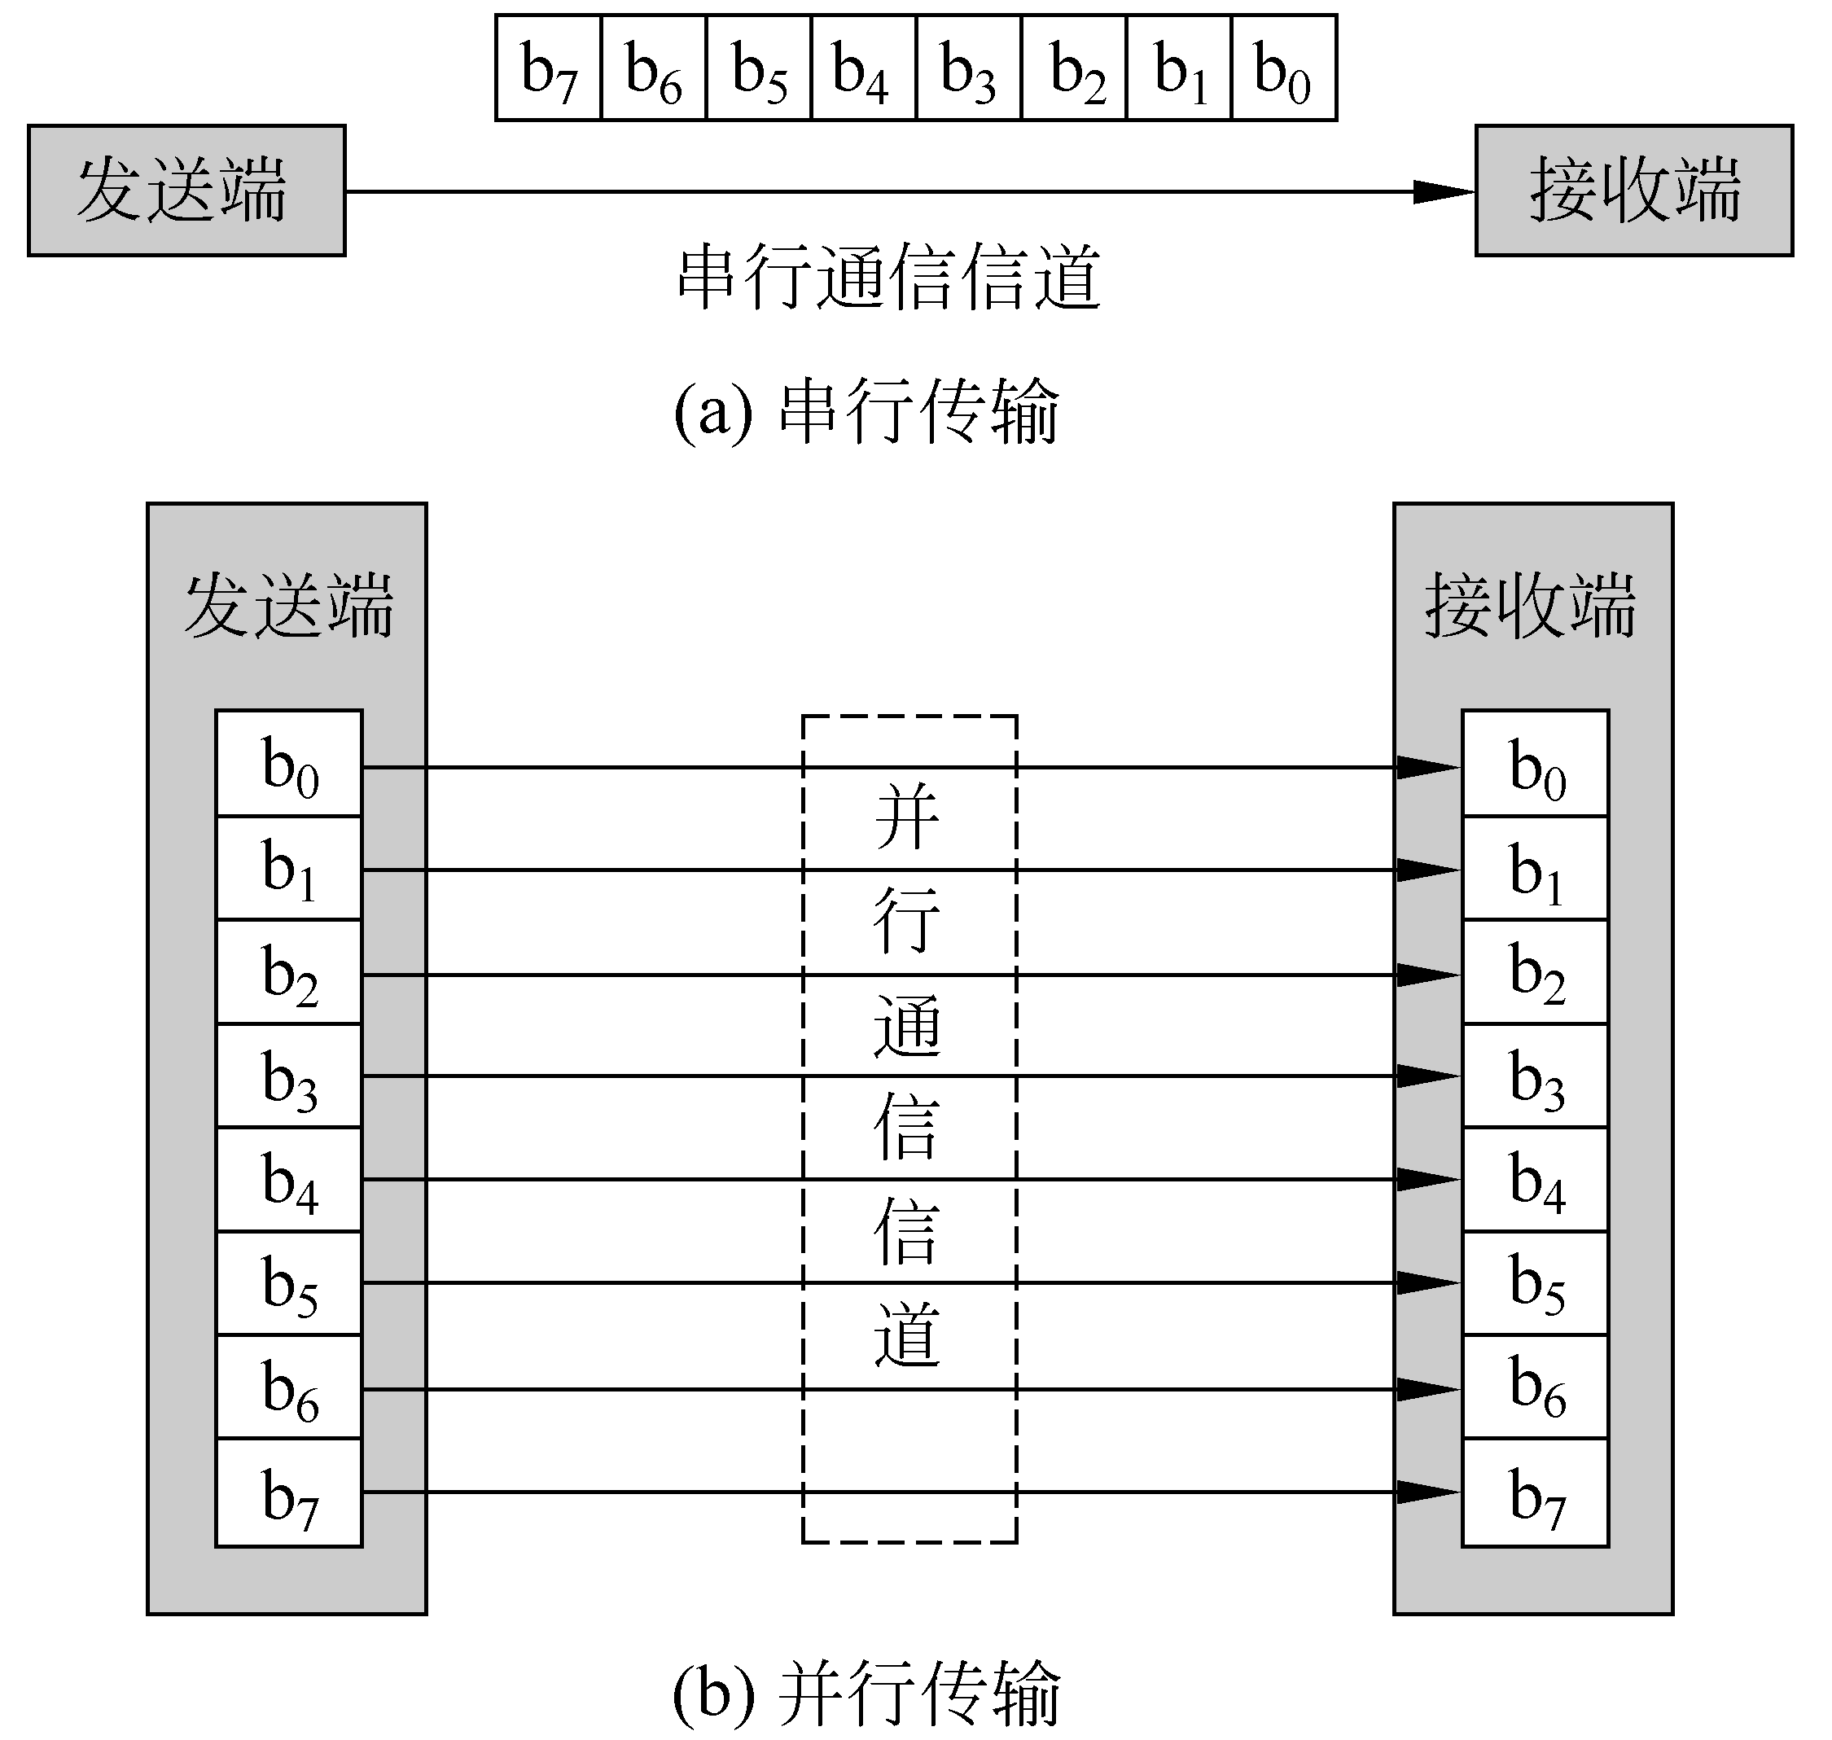

Slide 12
单工通信 （双线制）
在通信线路上，数据只可按一个固定的方向传送而不能进行相反方向传送的通信方式称为单工通信，如无线电广播或有线电广播、电视广播就属于这种类型。
半双工通信 （双线制+开关）
通信的双方都可以发送信息，但双方不能同时发送（当然也不能同时接收）。称为半双工通信。对讲机就属于这种类型。
全双工通信（四线制）
通信的双方可以同时发送和接收信息称为全双工通信。日常生活中使用的电话就属于这种类型。
单项通信只需要一条信道，而双向交替通信或双向同时通信则都需要两条信道（每个方向各一条）。显然，双向同时通信的传输效率最高。

Slide 13
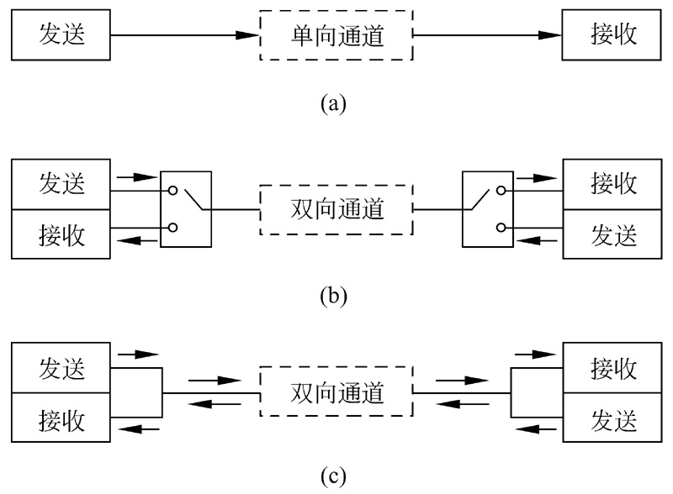
按信号传送方向划分的通信方式

Slide 14
2.3 数据传输的同步方式
在通信过程中，接收端根据发送端的起止时间和重复频率来校正自己的基准时间和重复频率的过程称为同步过程。这种统一接收端和发送端动作的措施称为同步技术。其同步方式有两种：
  异步传输方式
  同步传输方式

Slide 15
异步传输方式
  工作原理：每个字节作为一个单元独立传输，字节之间的传输间隔任意。
  特点：
    在发送端将欲发送的数据以字节（8比特）为单位进行逐个字节封装，即对每个字节增加起止位，共10个比特一起发送出去的，收发双方的时钟不需要同步。
    发送端发完一个字节后，可以经过任意长的时间间隔再发送下一个字节。
    适用于低速通信场合。

Slide 16
同步传输方式
  工作原理：不是对每个字节单独进行同步，而是对一组字符组成的数据块进行同步。它要求接收端的时钟频率和发送端的时钟频率相等（称为收发双方的时钟是同步的），以便使接收端对收到的比特流的采样判决时间是准确的。当接收端的判决点移动的时间超过码元宽度的一半时，就要产生差错。
  特点：适用于较高传输速率的场合。

Slide 17
例：数据传输的速率是1Mb/s，即1us发送一个比特。在接收端，采样的时刻应当在每一个比特的中心位置。如果接收端的时钟频率有1/100的误差，那么每接收一个比特，采样点就偏离比特的中心位置0.01us。当接收了50个比特后，采样点就偏离比特中心位置0.5us（半个比特的宽度），这时就产生判决错误。

Slide 18
2.4 数据的编码和调制技术
基带传输与数字信号编码
  非归零编码NRZ
  曼彻斯特编码M
  差分曼彻斯特编码DM

Slide 19
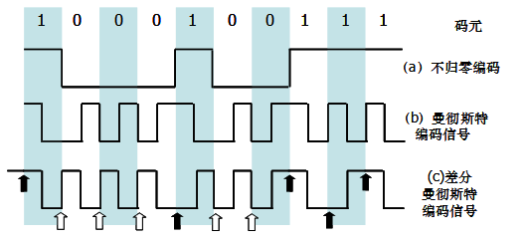
【例1】
数字数据的数字信号编码

Slide 20
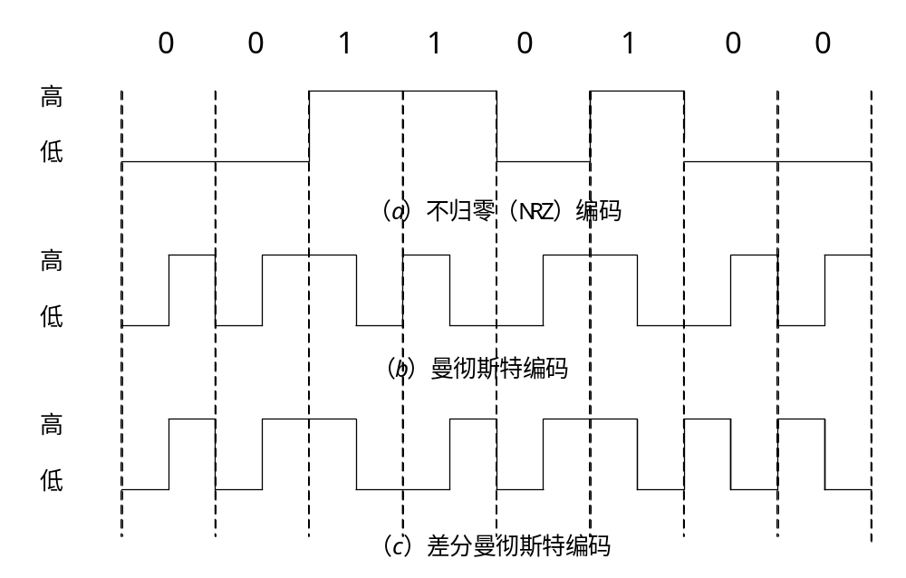
【例2】

Slide 21
2.4 数据的编码和调制技术
频带传输与数字信号编码
  ASK：即载波的振幅随基带数字信号而变化。两种不同幅度来表示二进制数的1和0，通常1对应有载波输出，则0对应无载波输出。其特点是实现容易，设备简单，但抗干扰能力差。
  FSK：它是用载波信号的两种不同频率来表示二进制数的1和0，0对应频率，而1对应于频率。其特点是：实现简单，抗干扰能力优于调幅方式，广泛应用于高频的无线电传输，甚至也能用于较高频率的局域网。
  PSK：即载波信号的初始相位随基带数字信号而变化

Slide 22
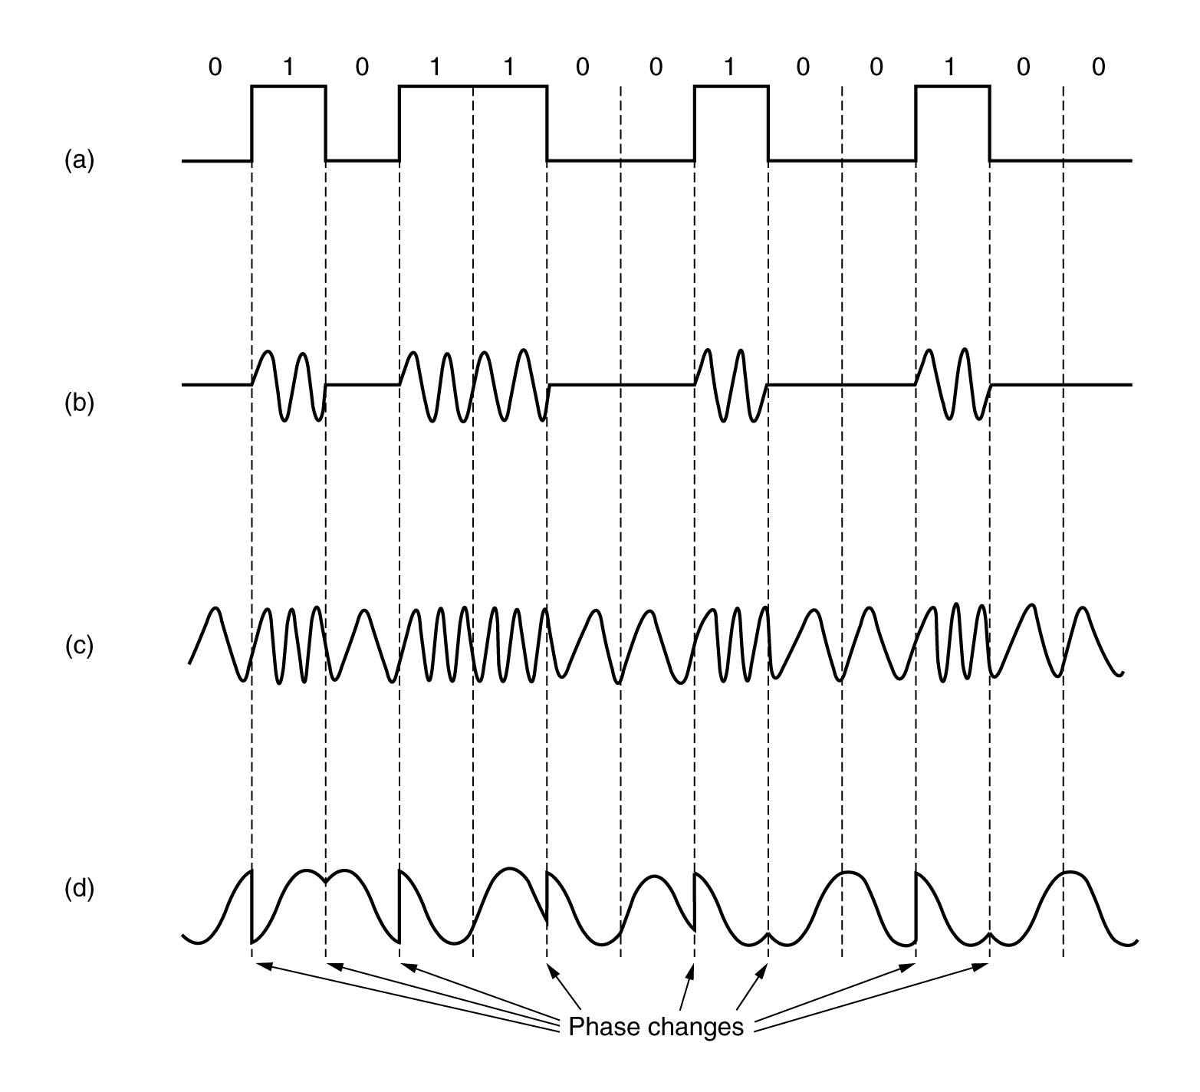
【例2】

Slide 23
2.4 数据的编码和调制技术
脉冲编码调制（PCM）技术
  PCM技术是一种对模拟信号数字化的取样技术，将模拟语音信号转换为数字信号的编码方式。
  信号数字化的转换过程包括采样、量化和编码3个步骤。

Slide 24
（1）采样。每个固定的时间间隔，取出模拟数据的瞬时值，作为本次抽样到下次抽样之间该模拟数据的代表值。就是采样处理后的脉冲调幅信号。
（2）量化。把抽样取得的电平幅值按照一定的分级标准转换成对应的数字值，并取整数，这样把连续的电平幅值转换成离散的数字。
（3）编码。它是将量化后的整数值表示为一定位数的二进制数。
在发送端，经过信号数字化处理过程后，就可把模拟信号转换成二进制数码脉冲序列，然后经过信道进行传输。在接收端将接收到的信号解码后，再通过逆量化获得信号，最后平滑之后的信号就是还原的模拟信号。与之差就是量化的误差。

Slide 25
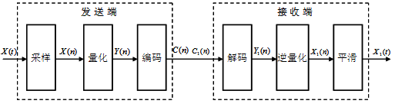
PCM原理

Slide 26
2.5 数据交换技术
研究对象：是数据如何通过通信子网，实现资源子网中两台计算机之间的通信。或者说，如何实现端节点间的通信。
数据交换的含义：指将数据在通信子网中节点间的数据传输过程。
在一个网络系统中，通常采用的数据交换技术有3种，即电路交换、报文交换和分组交换。

Slide 27
电路交换
（1）含义：电路交换，也叫线路交换。由交换机实现在两个通信站点之间建立一条物理专用线路，从而实现数据通信。电话交换系统的交换的方式一直都是电路交换。
（2）电路交换通信方式的过程
    建立线路
    传输数据
    电路拆除
（3）电路交换中的4个阶段
    静止阶段
    呼叫控制阶段
    数据传输阶段
    清除阶段

Slide 28


电路交换过程
C
B
传输
传输
A
传输
D
1.交换2.发送 呼叫信号
1.交换2.发送 呼叫信号
发送呼叫信号
1.作出反应 2.发送回应 信号

Slide 29
（4）优点
    传输延迟小，唯一的延迟是物理信号的传播延迟
    一旦线路建立，便不会发生冲突
（5）缺点
    线路交换建立线路所需的时间较长，有时需要10~20秒或更长。
    对突发性通信不适应，系统效率低。
    线路交换方式达不到计算机通信系统可靠性要求的指标。
    线路交换方式不具有数据存储能力，不能改变数据的内容，因此，很难适应具有不同类型、规格、速率和编码格式的计算机之间，或计算机与计算机终端之间的通信。
    系统不具有存储数据的能力，因此不能平滑交通量。

Slide 30
报文交换
报文交换的基本工作原理是，不需要在两个站点之间建立一条专用通路，其数据传输的单位是报文（信息的一个逻辑单位），长度不限且可变。传送过程采用存储—转发方式，即：在收到报文后，首先将其存储起来，待有空闲出现时，再将其转发出去。也就是：发送站在发送一个报文时，把目的地址附加在报文上，途经的网络节点根据报文上的目的地址信息，把报文发送到下一个节点，通过逐个节点转送直到目的站点。每个节点在收到整个报文后，暂存这个报文并检查有无错误，然后利用路由信息找出下一个节点的地址，再把整个报文传送给下一个节点。在同一时间内，报文的传输只占用两个节点之间的一段线路。而在两个通信用户间的其他线路段，可传输其他用户的报文，不像电路交换那样必须占用端到端的全部信道。

Slide 31
优点
  线路利用率高：由于两站点之间的线路不是专用线路，因此许多报文可以分时共享这些线路。
  可以实现不同类型计算机间的通信。
  故障的影响小：如果两站点之间的某条线路发生故障，报文可以选择其它线路进行传送。
  多目的报文：可以将一个报文发送到多个目的地。
  不需要收、发两端同时处于激活状态。

Slide 32

报文交换过程
B
C
传输
传输
传输
A
等待-发送
D
等待-发送
接收报文
发送报文

Slide 33
缺点
  延迟时间长且不定：不适合于对实时性要求强的传输，例如：会话或实时转播等。
  报文长度不限：对中间节点的要求高
  通信不可靠、失序：有时中间节点收到过多的数据而无空间存储或不能及时转发时，就不得不丢弃报文；而且发出的报文不按顺序到达目的。

Slide 34
分组交换
分组交换又叫包交换。其形式上非常像报文交换。主要差别在于分组交换网中要限制传输的数据单位长度，一般在报文交换系统中可传送的报文数据位数可做得很长，而在分组交换中，传送报文的最大长度是有限制的，如超出某一长度，报文必须要分割成较少的单位，然后依次发送，我们通常称这些较少的数据单位为分组。

Slide 35
工作过程
  在通信前，发送端先把发送的数据划分为一个个等长的单位，即分组，这些分组逐个由各中间结点采用存储/转发方式进行传输，最终到达目的端。可总结如下：源结点把报文分组，在中间结点存储转发，目的结点把分组合成报文。

Slide 36
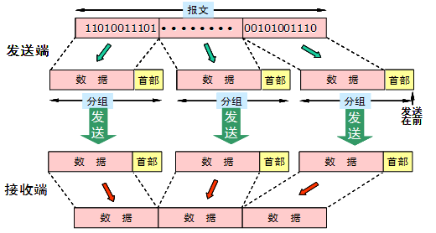

Slide 37
（1）优点
  速度快
  效率高
  可靠性高
  转发延时小
  在具有多个分组的报文中，各分组不必全部到齐，可以单独传送。
（2）缺点
  分组交换技术也存在一些问题：例如，拥塞、大报文分组与重组、分组损失或失序等。

Slide 38


分组交换过程

Slide 39
分组交换类型
  数据报方式（DG）：无连接的，每一个分组可以选择自己的路径。
  虚电路方式（VC）：面向连接的，即：发送数据前首先建立逻辑链路。

Slide 40
数据报方式
工作原理
  数据报是报文分组存储转发的一种形式。在数据报方式中，节点间不需要建立从源主机到目的主机的固定连接。源主机所发送的每一个分组都独立地选择一条传输路径。每个分组在通信子网中可以通过不同传输路径，从源主机到达目的主机。
C
P1
E
P1
P1
P1
P2
D
P1
P2
H_{A}
H_{B}
A
B
P2
P2
传输数据
F
G
P2
数据确认

Slide 41
特点
  存储转发技术
  面向非连接的
  CCP对每个数据分组选择路径，因此同一报文的不同分组可以由不同的传输路径通过通信子网。
  同一报文的不同分组到达目的节点时，可能出现乱序、重复或丢失现象。
  每一个报文在传输过程中都会携带源节点地址和目的节点地址。
  使用数据报方式时，数据报文传输延迟较大，适用于突发性通信，不适用于长报文、会话式通信。

Slide 42
虚电路方式
虚电路就是两个用户的终端设备在开始互相发送和接收数据之前，需要通过通信网络先建立逻辑上的连接；此后，所有的数据分组都沿着事先建立的虚电路进行传输。
虚电路的工作方式：虚电路建立、数据传输与虚电路释放阶段。

Slide 43
虚电路方式
特点
  面向连接
  报文分组不需要携带目的地址、源地址等辅助信息
  节点只需做差错检测，不需要做路径选择，减少了节点的负担
  提高了线路的利用率

Slide 44
三种交换技术对比：
（A.电路交换，B.报文交换，C.分组交换）
对线路的利用率
A.存在呼叫建立；专有线路上不传送数据时浪费资源
B.没有呼叫建立；只有发送数据时才占用线路
C.除了B的特点外，在接收分组时可以发送下一个分组

Slide 45
三种交换技术对比:
A：固定的传输速率、会有呼叫阻塞
B,C：能进行速率转换、虽会降速但不会阻塞
可以使用优先级
A：实时性强
B,C：存在时延和额外开销
A：适用于实时信息和模拟信号传送
B：适用于线路带宽比较高的情况，但延迟大
C：缩短了延迟，能满足一般的实时信息传送。
是目前公认较（最）好的一种交换技术。

Slide 46
2.6 信道复用技术
含义：通过在一条媒体上同时携带多个传输信号的方法来提高传输系统的利用率。
特点：将一个物理信道分为多个逻辑信道，使多路信号同时在有一个物理信道上传输，以有效地利用传输介质。
目前广泛采用的复用技术有：频分多路复用（FDM）、时分多路复用（TDM）、码分多路复用（CDM）以及在光纤传输网中广泛采用的波分复用（WDM）。

Slide 47
2.6 信道复用技术
频分多路复用FDM
频分多路复用（frequency division multiplexing，FDM）就是将具有一定带宽的信道分割为若干个有较小频带的子信道，每个子信道供一个用户使用。这样在信道中就可同时传送多个不同频率的信号。即：每路信号占用不同的频带。
在使用FDM时，用户在分配到一定的频带后，在通信过程中自始至终都占有这个频带。

Slide 48
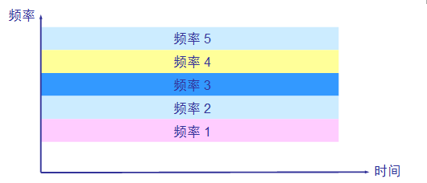
频分多路复用FDM

Slide 49
频分多路复用FDM
例
传统的电话通信每一个标准话路的带宽是4kHz，那么若有1000个用户进行频分复用，则复用后的总带宽是4MHz。

Slide 50
时分多路复用TDM
时分多路复用（time division multiplexing，TDM）是将一条物理信道的传输时间分成若干个时间片轮流地给多个信号源使用，每个时间片被复用的一路信号占用。这样，当有多路信号准备传输时，一个信道就能在不同的时间片传输多路信号。
它是将时间划分为一段段等长的时隙(即时分复用帧TDM帧),每一个时分复用的用户在每一个TDM帧中占用固定序号的时隙。TDM的所有用户是在不同时间占用同样的频带宽度。即：每路信号轮流使用线路。如下页图所示。

Slide 52
波分多路复用WDM
波分多路复用（Wave Division Multiplexing，WDM）技术是频率分割技术在光纤媒体中的应用，它就是光的频分复用，主要用于全光纤网组成的通信系统中。所谓波分多路复用是指在一跟光纤上能同时传送多个波长不同的光载波的复用技术。通过WDM，可使原来在一跟光纤上只能传输一个光载波的单一光信道，变成可传输多个不同波长光载波的光信道，使得光纤的传输能力成倍增加，也可以利用不同波长沿不同方向传输来实现单根光纤的双向传输。

Slide 53
例：8路传输速率均为2.5Gb/s的光载波，其波长均为1310nm(即10⁻⁹m)。经光的调制后，分别将波长变换到1550nm~1557nm，每个光载波的间隔相隔1nm。
EDFA：掺饵光纤放大器。对衰减的光信号进行放大。

Slide 54
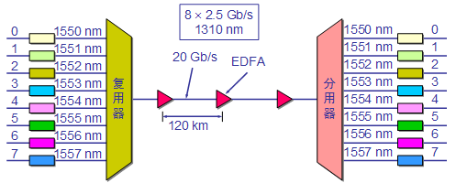
波 分 复 用

Slide 55
2.7 差错控制技术
差错的产生与控制
  差错产生原因
  传输中的差错主要由噪声引起的。噪声源主要有：
（1）在数据通信中，信号在物理信道上的线路本电气特性随机产生的信号幅度、频率、相位的畸形和衰减
（2）电气信号在线路上产生反射造成的回音效应
（3）相邻线路之间的串线干扰
（4）大气中的闪电、电源开关的跳火、自然界磁场的变化，以及电源的波动等外界因素

Slide 56
差错的控制方法
—— 纠错码与检错码
  纠错码：发送方在每个数据块中加入足够的冗余信息，使得接收方能够判断接收到的数据是否有错，并能纠正错误。
  常用的纠错码有：海明纠错码、正反纠错码。
  检错码：发送方在每个数据块中加入足够的冗余信息，使得接受方能够判断接收到的数据是否有错，但不能判断哪里有错。
  常用的检错码有：奇偶校验码、循环冗余码和海明码等。

Slide 57
1、奇偶校验码
原理：在一个二进制数字上加上一位（奇偶位），以便检测差错。若使用奇校验，则该字符中“1”的个数为奇数；若使用偶校验，则该字符中“1”的个数为偶数。
例：使用偶检验
10110101→ 101101011
10110001→ 101100010
奇偶校验可以用来检查单个错误。所以它并不是一种十分安全可靠的检错方法。

Slide 58
2、循环冗余码（CRC）：又称多项式码，是一种广泛用于计算机网络与通信中的检错码。
例：110001，表示成多项式X⁵+X⁴+1
(1)生成多项式G(x)
  发方、收方事前商定；
  生成多项式的高位和低位必须为1
  生成多项式必须比传输信息对应的多项式短。
(2)CRC码基本思想：校验和加在帧尾，使带校验和的帧的多项式能被G(x)除尽；收方接收时，用G(x)去除它，若有余数，则传输出错。

Slide 59
(3)校验和计算算法
  设G(x)为n阶,在帧的末尾加n个0,使帧为m+n位,相应多项式为2^{n}M(x);
  按模2除法用对应于G(x)的位串去除对应于2^{n}M(x)的位串;
  按模2减法从对应于2^{n}M(x)的位串中减去余数(等于或小于n位)，结果就是要传送的带校验和的多项式T(x)

Slide 60
(4)CRC的检错能力
  发送： T(x)
  接收：T(x)+E(x)（E(x)表示出错）
  余数((T(x)+E(x))/G(x))=0+余数(E(x)/G(x))
  若余数(E(x)/G(x))=0，则差错不能发现；否则，可以发现。

Slide 61
(5)多项式
三个多项式已成为国际标准
  CRC-16 G(x)= x¹⁶+x¹⁵+x²+1
  CRC-CCITT G(x)= x¹⁶+x¹²+x⁵+1
  CRC-32 G(x)=x³²+x²⁶+x²³+x²²+x¹⁶+x¹²+x¹¹+x¹⁰+x⁸+x⁷+x⁵+x⁴+x²+x+1

